Slide 1

PHÒNG GD&ĐT QUẬN LONG BIÊN
TRƯỜNG TIỂU HỌC ÁI MỘ A
MÔN: Lịch sử
Tiết : 13 – Tuần : 13
BÀI: Cuộc kháng chiến chống quân Tống xâm lược lần thứ hai ( 1075-1077)
GV Thực hiện: Phạm Thúy Hồng

Slide 2


Cuộc kháng chiến chống Tống lần thứ nhất diễn ra vào thời gian nào? Ở đâu? Do ai chỉ huy?

Slide 3

CUỘC CHIẾN CHỐNG QUÂN TỐNG XÂM LƯỢC LẦN THỨ 2
(1075- 1077)

Slide 4

1. Nguyên nhân của cuộc kháng chiến chống quân Tống lần thứ hai ( 1075 – 1077 ).

Slide 5

- Đọc thầm SGK trang 34, đoạn từ : “Sau thất bại lần thứ nhất…rồi rút về”.

Slide 6

Vì sao nhà Tống lại xâm lược nước ta lần thứ 2?
Vì muốn giải quyết khó khăn trong nước và gây thanh thế với các nước láng giềng.

Slide 7

Ai là người lãnh đạo cuộc kháng chiến chống quân Tống lần thứ hai ?
Lý Thường Kiệt.
Chủ trương của ông là gì ?
Chủ trương của ông là “ngồi yên đợi giặc không bằng đem quân đánh trước để chặn thế mạnh của giặc”

Slide 8
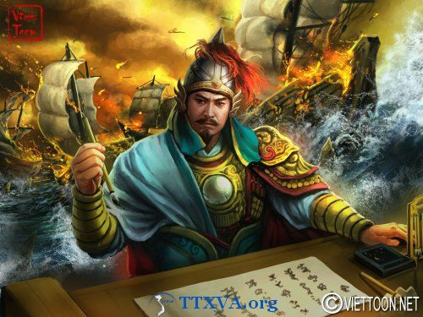
Lý Thường Kiệt sinh năm 1019 mất năm 1105. Ông là người làng An Xá, huyện Quảng Đức, nay thuộc địa phận Hà Nội. Ông là người giàu mưu lược, có biệt tài làm tướng súy, làm quan trải ba đời vua Lý Thái Tông, Lý Thánh Tông, Lý Nhân Tông. Có công lớn trong kháng chiến chống giặc Tống xâm lược, bảo vệ độc lập chủ quyền của nước ta.

Slide 9
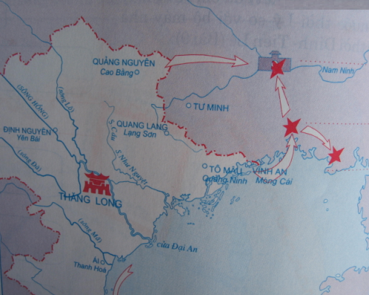
Ung ch©u
Kh©m ch©u
Liªm ch©u

Slide 10
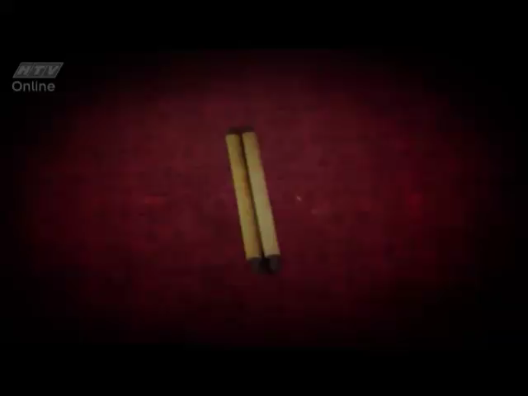

Slide 11
2. Diễn biến của cuộc kháng chiến chống quân Tống lần thứ hai ( 1075 – 1077 ).

Slide 12

Dạy học theo góc
Góc
Đọc
Góc
Quan
sát
Góc
Trải
nghiệm

Slide 13
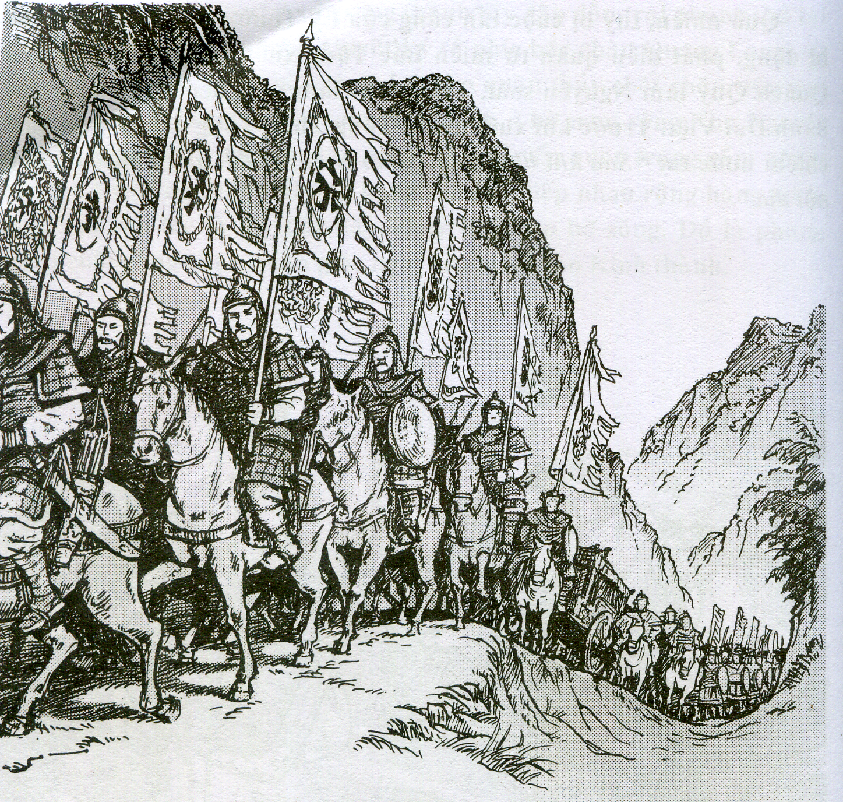
Quân Tống sang xâm lược nước ta
Cuối năm 1076, nhà Tống cho 10 vạn binh, 1 vạn ngựa, 20 vạn dân phu, dưới sự chỉ huy của tướng Quách Quỳ, theo đường bộ ồ ạt kéo vào nước ta.

Slide 14
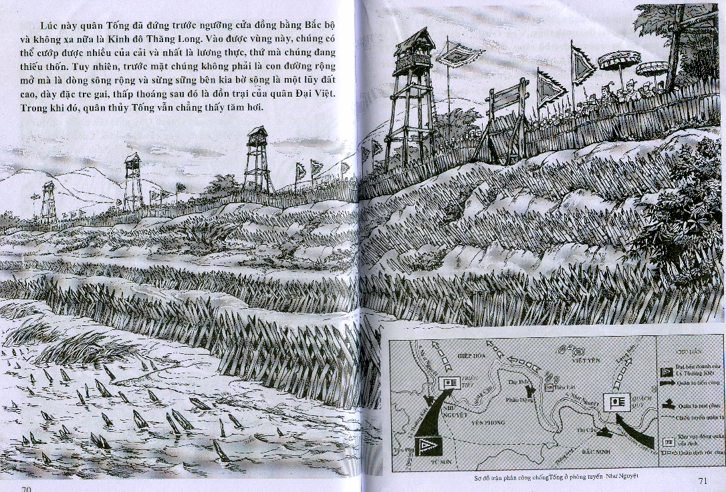
Phòng tuyến sông Như Nguyệt
Chiến tuyến cao như thành, cọc tre,
chông tre tua tủa cắm suốt từ bãi vào
chiến lũy. Trên mặt thành có tre đóng
dày mấy tầng.

Slide 15
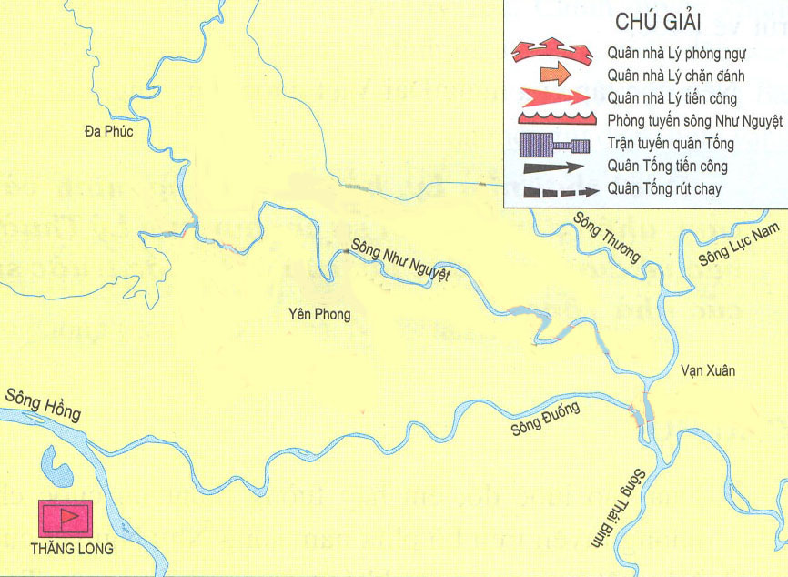
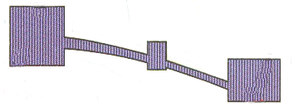
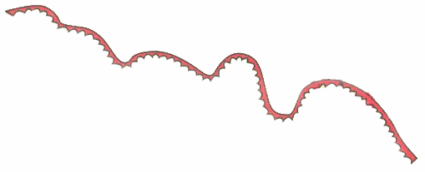

Trận quyết chiến giữa ta và giặc
Ta ở phía nam sông
Như Nguyệt

Slide 16
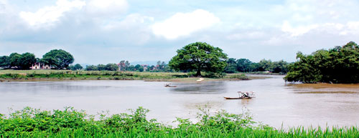
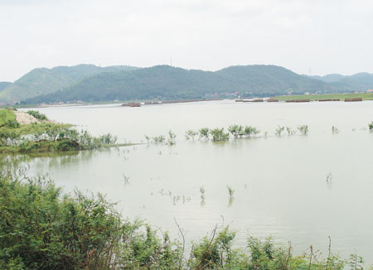
Sông Như Nguyệt ( Sông Cầu )

Slide 17
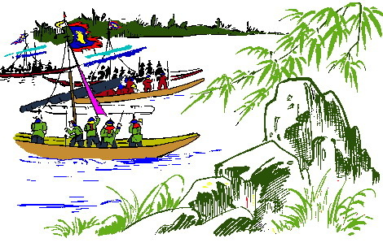
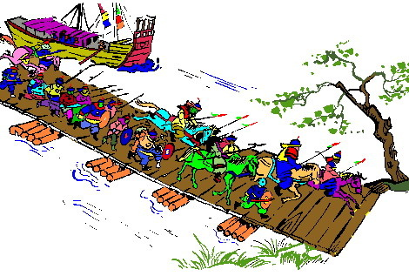

Slide 18
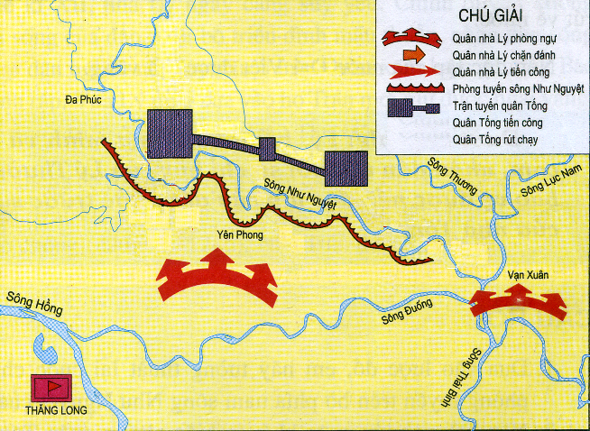
Lược đồ trận chiến trên sông Như Nguyệt

Slide 19
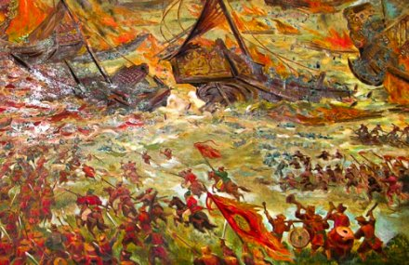
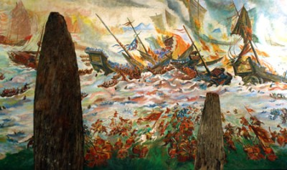

Slide 20
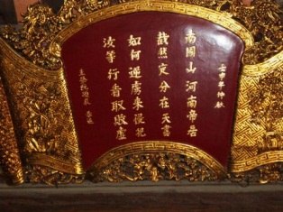

Slide 21
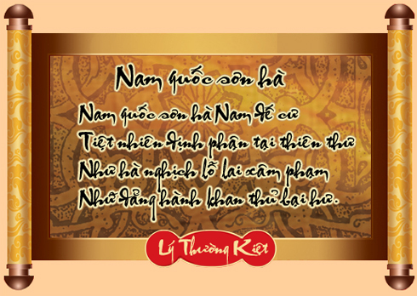

Slide 22
2. Diễn biến của cuộc kháng chiến chống quân Tống lần thứ hai ( 1075 – 1077 ).
- Cuối năm 1076 nhà Tống sang xâm lược nước ta.
- Dưới sự chỉ huy của Lý Thường Kiệt quân ta và quân giặc đã giao chiến ác liệt tại sông Như Nguyệt.
- Quân giặc khiếp đảm trước cuộc tấn công của quân ta vội vã vứt bỏ gươm giáo tìm đường tháo chạy

Slide 23
3. Kết quả của cuộc kháng chiến chống quân Tống lần thứ hai ( 1075 – 1077 ).

Slide 24

Kết quả của trận chiến :
- Số quân Tống bị chết quá nửa, số còn lại tinh thần suy sụp.
- Quách Quỳ hạ lệnh cho toàn quân rút về nước.

Slide 25

Nguyên nhân nào dẫn đến thắng lợi của cuốc kháng chiến?

Slide 26

Nguyên nhân thắng lợi là do quân dân ta rất dũng cảm . Lý Thường Kiệt là một tướng tài , chủ động tấn công sang đất Tống, lập phòng tuyến sông Như Nguyệt .

Slide 27

Dưới thời nhà Lý, bằng trí thông minh và lòng dũng cảm, nhân dân ta dưới sự chỉ huy của Lý Thường Kiệt, đã bảo vệ được nền độc lập của đất nước trước sự xâm lược của nhà Tống.

Slide 28



Trò chơi :
Nhanh tay,
nhanh mắt.

Slide 29
Câu 1: Nguyên nhân nào nhà Tống dẫn quân sang xâm lược nước ta lần II ?
Vì muốn trả thù lần I.
Giải quyết khó khăn trong nước và gây thanh thế với nước láng giềng.
Cướp bóc, đồng hóa dân tộc ta.
Tất cả đều sai.

Slide 30
Câu 2: Bài thơ sau của tác giả nào ? “ Sông núi nước Nam, vua Nam ở. Rành rành định phận ở sách trời. Cớ sao lũ giặc sang xâm phạm. Chúng bây sẽ bị đánh tơi bời ”.
Lý Thường Kiệt
Lý Công Uẩn
Lý Kế Nguyên
Lý Đạo Thành

Slide 31
Câu 3 : Kết quả của cuộc kháng chiến chống quân Tống xâm lược lần II là :
Số quân Tống bị chết quá nửa.
Quách Quỳ hạ lệnh cho tàn quân kéo về nước.
Nền độc lập được giữ vững.
Tất cả đều đúng.

Slide 32

Tiết học kết thúc
Chúc Thầy Cô dồi dào sức khỏe

